Slide 1

Správná laboratorní praxe
- poznámky biologické/toxikologické -
SLP – Spousta Listů Papíru
GLP - Give me a Lot of Papers
Luděk Bláha, PřF MU, RECETOX
www.recetox.cz

Slide 2
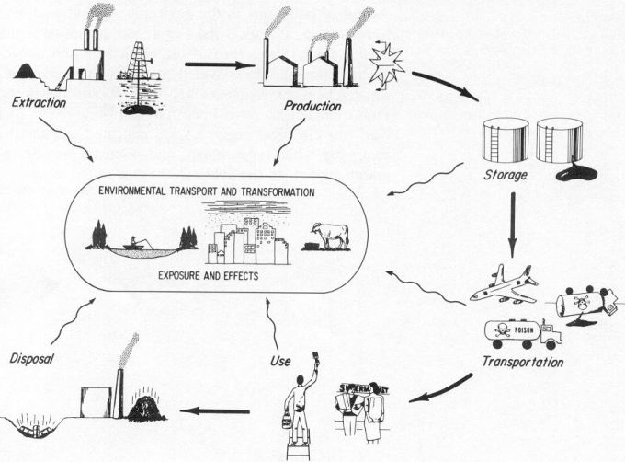

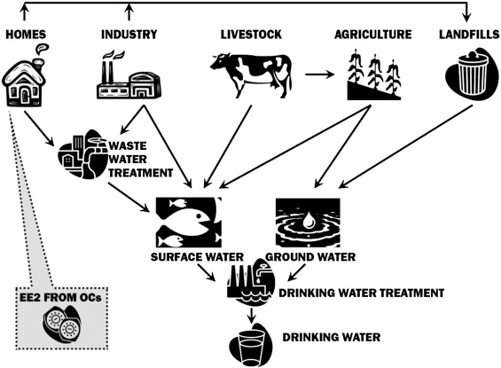
Chemické látky („bulk“)
§§
Průmyslové látky,
produkty
Kosmetická chemie
Potraviny / krmiva
+ kontakt s potravinami
POR (pesticidy)
Biocidy
Léčiva humánní
Léčiva veterinární
REACH
(ECHA)
PPP
(EFSA)
nano nano nano nano
MPs
(EMA)
Směsi
AIR
Negativní vlivy
→ vliv na zdraví člověka
→ vliv na prostředí
Stresory
Chemické
Biologické (patogeny, GMO)
Fyzikální (záření, hluk...)
Dva mechanismy “řízení” (§§)
1. před uvolněním – registrace
2. v prostředí
§§
WFD – povrch.voda
GWD – podzemní v.
WWTP – odpadní v.
Sedimenty
Půda (SD)
Ovzduší
Odpady
SOIL
WATER

Slide 3
Přehled - vybrané otázky v této přednášce
Zaměření kurzu na dvě hlavní oblasti
  bezpečnost chemických látek (hlavní pozornost)
  GMO (stručný přehled)
Část 1
  Principy posuzování a řízení kvality prostředí (potravin…)
    tj. retrospektivně (např. kvalita vody)
  Principy řízení vybraných skupin látek
    Průmyslové látky (REACH)
    Pesticidy (Přípravky na ochranu rostlin)
    Léčiva
  (nejsou detailně diskutovány další velké skupiny ch. látek – biocidy, kosmetika, potraviny)
Část 2
Principy zjišťování bezpečnosti chemických látek
  tj. prospektivně („registrace“)
  Toxicita (zdraví lidí) vs Ekotoxicita (zdraví ekosystémů)
  Biologické modely (in vivo, alternativy)

Slide 4
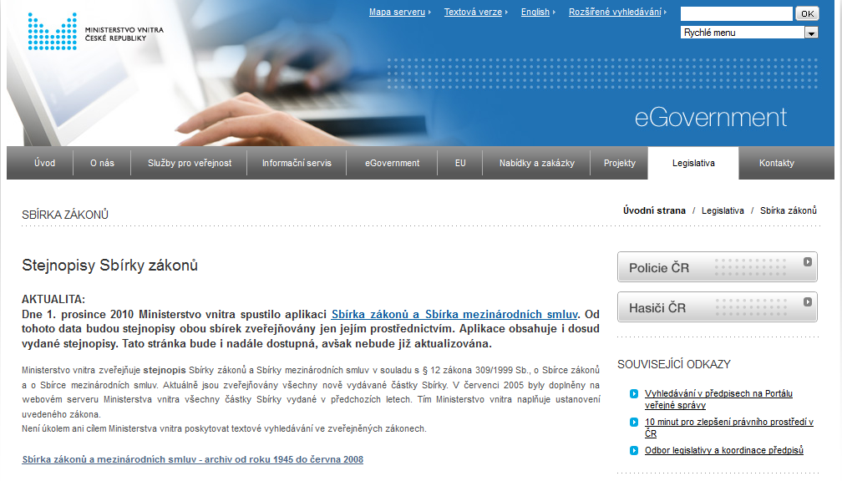
Kdo vlastně vyžaduje SLP ? … zákony
http://www.mvcr.cz/

Slide 5
Zdraví člověka principy kontroly a regulace

Slide 6
GLP a zdraví člověka
Zdraví ovlivňuje řada faktorů, jejichž KVALITA musí být kontrolována (státem) a důležité je zajistit také “kvalitu” analýz (GLP):
  - potraviny, pitná voda, rekreační voda, vnější ovzduší, pracovní ovzduší, hlučnost, léčiva
  - zdravotní péče (vyšetření, analýzy … správná klinická praxe)
Autority dohlížející na kvalitu = Ministerstva (MZe, MZd, MŽP) a zřizované ústavy (jejich kompetence a přesahy jsou předmětem diskuze)
  Dozorující a výkonná funkce
    Hygienické stanice
    Státní zemědělská a potravinářská inspekce
    Státní veterinární správa
    SÚKL a ÚSKVBL (viz dále – léčiva)
  Další funkce (např. poradní, analýzy …)
    Státní zdravotní ústav
    Zdravotní ústavy (zpr. krajské)
    Státní veterinární ústav

Slide 7
GLP a zdraví člověka
Pro každou sledovanou kategorii, tj.:
  Potraviny, Pitná voda, Rekreační voda, Ovzduší
  Zdravotní péče
jsou definovány různé a specifické požadavky na kvalitu
  Chemické rozbory - limity pro vybrané toxické látky (různé druhy potravin, různé limity): toxické kovy – př. Hg, toxiny plísní, persistentní látky (polychlorované bifenyly, dioxiny), pesticidy, nepovolené náhražky
  Mikrobiologická bezpečnost - kultivace nebo jiný průkaz patogenů (např. metody molekulární biologie – Listerie v potravinách; sterilita léčiv podávaných intravenózně atd.)
  Další specifické požadavky (prašnost – např. limity pro PM10 = particulate matter >10mikrometrů; limity pro hlučnost …)
  Lékařská vyšetření a analýzy - např. průkaz rakovinných biomarkerů, biomarkery v těhotenství, přítomnost HIV …

Slide 8
GLP a zdraví člověka
Kdo sleduje (odpovídá za) kvalitu ?
  výrobci (voda, potraviny…) + prodejci
  zdroje znečištění (průmysl, čistírny odp. vod …)
Odpověné osoby musí objednávat zkoušky/rozbory:
Zajištění rozborů (pokud jde o požadavek zákona)
= akreditované laboratoře
      Vlastní laboratoře přímo u výrobce
      Soukromé laboratoře
      Státní zdravotní ústav, Zdravotní ústavy, Veterinární ústavy …
Občan, NGO atd může také požadovat/objednat (a následně nejspíš i zaplatit) rozbory kvality

Slide 9
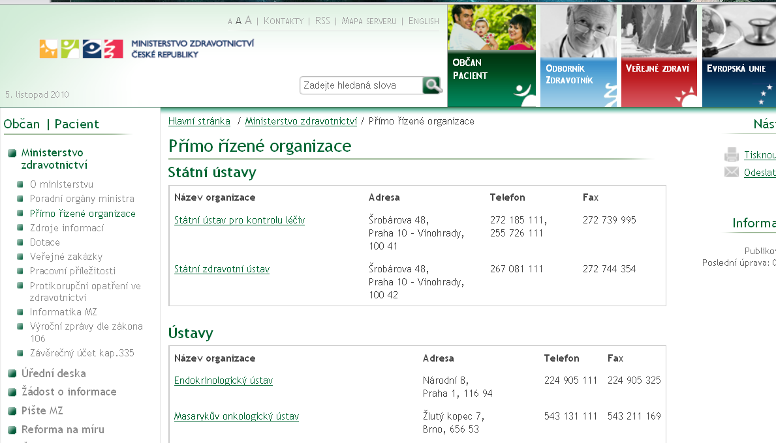
www.mzcr.cz

Slide 10
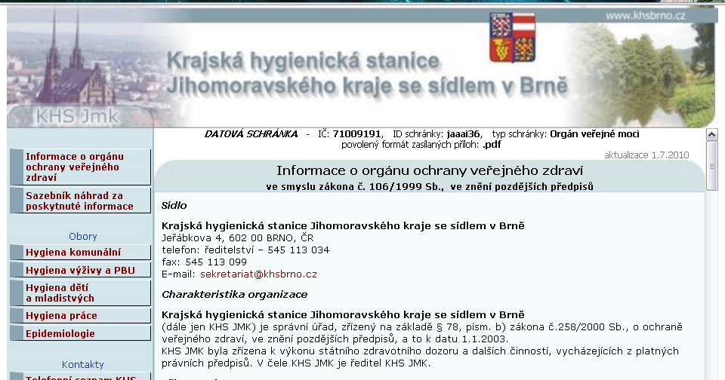
Krajské hygienické stanice (www.khsbrno.cz)

Slide 11
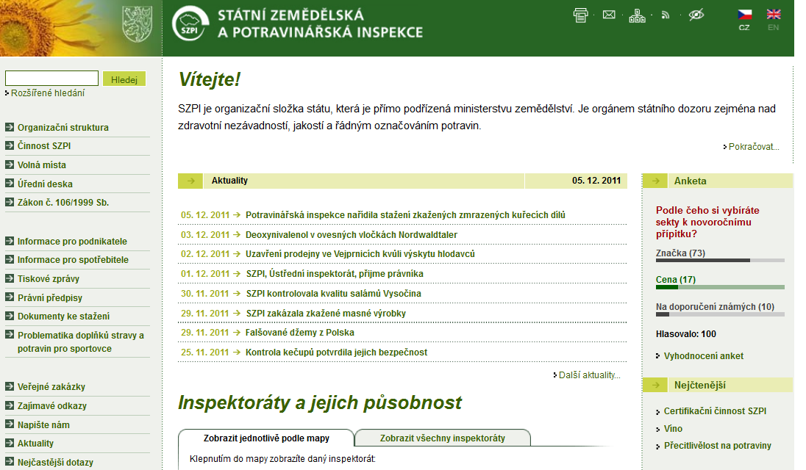
www.szpi.gov.cz

Slide 12
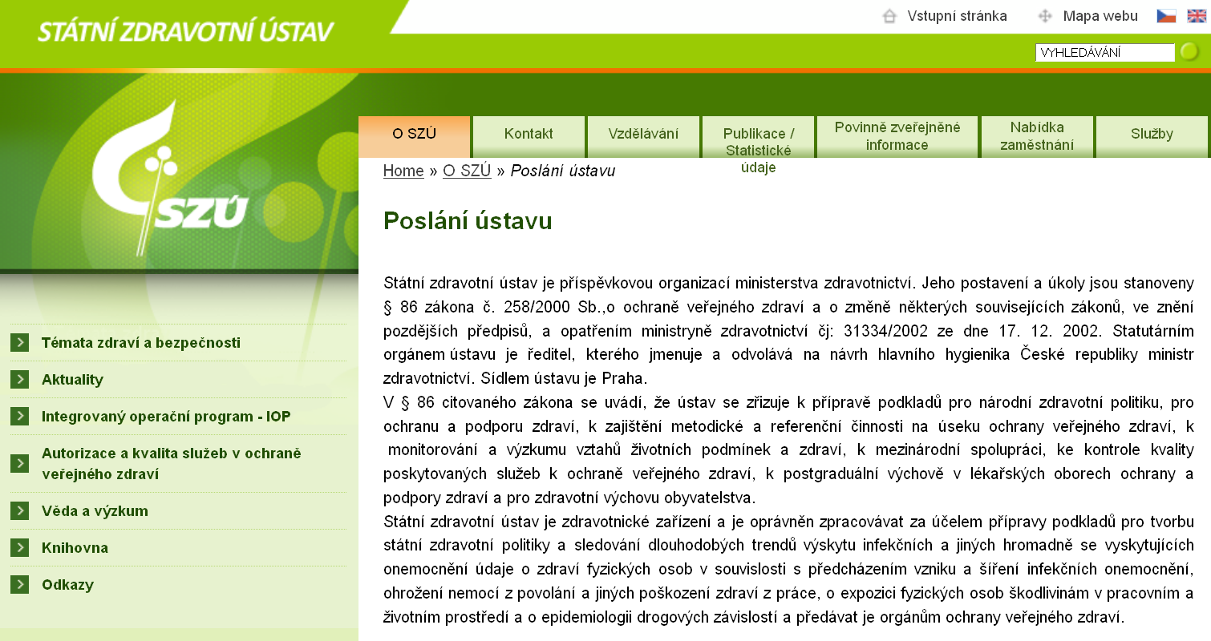
www.szu.cz

Slide 13
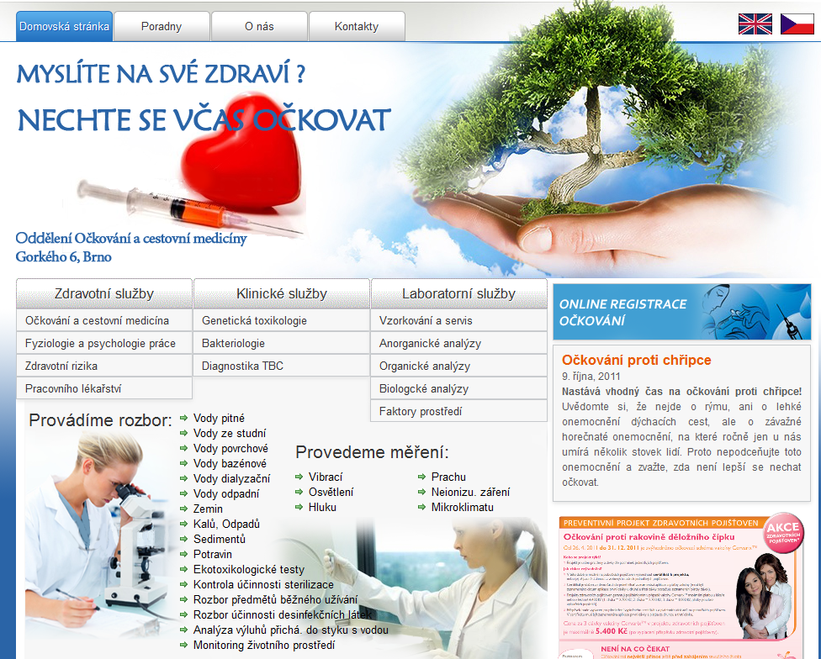
Zdravotní ústavy (příspěvkové organizace) – např. www.zubrno.cz

Slide 14
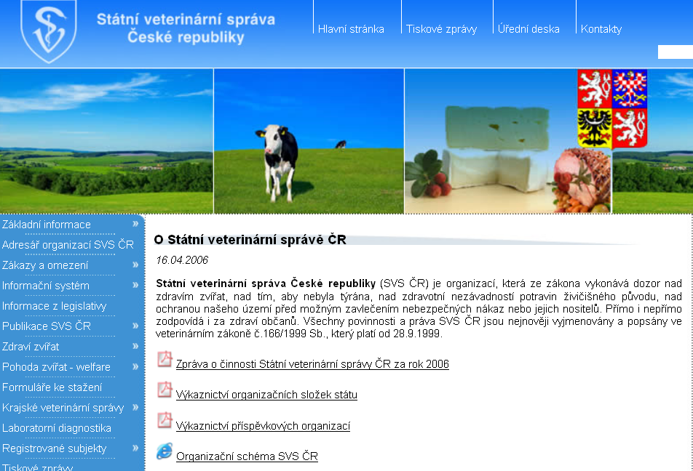
Státní veterinární správa
→ krajské veterinární správy (dozorující orgány jako KHS)

Slide 15
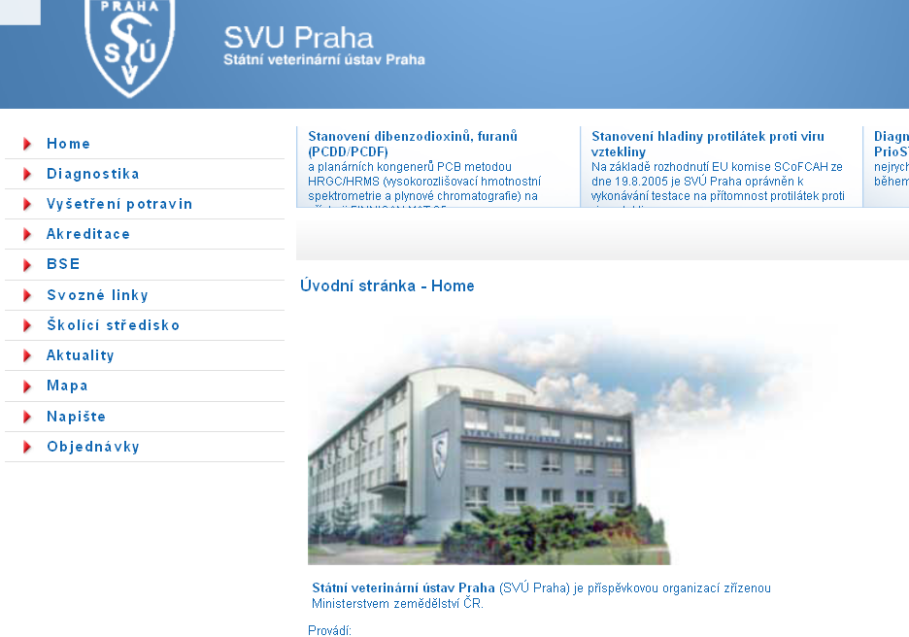
Státní veterinární ústav (příspěvková organizace MZe)

Slide 16
LIMITY
Jak se odvodí „bezpečné“ limity, které jsou pak uplatňovány v legislativě?
1 - zdraví člověka

Slide 17
Limity pro (toxické) látky
Odvození limitů využívá data z konkrétních toxikologických studií
  Využívají se dávky odvozené z toxikologických prací, nejčastěji
    LD50 – odhadnutá (modelovaná) dávka, která je (po určité době expozice ve standardním – GLP – testu) letální pro 50% organismů (akutní, chronická)
    NOEL (NOAEL) – no observed (adverse) effect level – hladina/dávka látky, která v konkrétních experimentech nevykazovala žádné (negativní) účinky
Limity = doporučení zpravidla na nadnárodní úrovni (komise JECFA FAO/WHO)
Základní „expoziční limity“
  TDI nebo ADI (tolerovatelný / přijatelný denní příjem),
  PTWI (provizorní tolerovatelný týdenní příjem),
  PMTDI (provizorní maximální tolerovatelný denní přívod)
(Ekvivalent v USA RfD – referenční dávka)
Jednotky vyjadřování – μg/kg b.w./day (week)
Interpretace:
  Denní expozice (odhadnutá v rozpětí až jednoho řádu), která při celoživotní expozici pravděpodobně nezpůsobí poškození zdraví.

Slide 18
Důležité zkratky - limity
Potraviny
  TDI / ADI – tolerable / acceptable daily intake
  Léčiva v potravinách – MRL (maximum residual level)
Pitná voda
  Kromě běžných limitů se uplatňuje také „hazard-based“ přístup pro koncentrace pesticidů
  Žádný pesticid nesmí být v koncentraci vyšší než 0,01 ug/L
  Arbitrárně (dohodu) stanovený „Threshold of toxicological concern“ (TTC)
Vnější ovzduší
  Maximální denní limity (např. prachové částice PM10)
Pracovní prostředí
  Threshold limit value (TLV)
  Permissible exposure limit (PEL)
  Short-term exposure limit (STEL)
  Timeweighted averages (TWA)
  Immediately dangerous to life or health value (IDLH)-

Slide 19
Acceptable Daily Intake (ADI)
Maximální množství reziduí, které může být denně přijímáno v potravě člověka bez zdravého rizika.
ADI = NOEL (mg/kg ž.hm.) ∗ standardní váha člověka (kg)
safety factor
No observed effect level z chronické studie toxicity
Př.: Na základě výsledků toxicity po opakované dávce látky valnemulinu je NOEL 8 mg/kg/den; průměrná váha člověka 60 kg:
ADI = 8 ∗ 60 = 4,8 mg/den
100
mikrobiologický NOEL: ADI = 2,7 mg/den

Slide 20
Bezpečnostní (safety) faktory / Faktory nejistoty
Hodnota, která snižuje riziko reziduí pro člověka při extrapolaci výsledků toxicity ze zvířat na člověka.
Snižuje hodnotu NOEL 10 – 1 000x dle těchto kritérií:
látky s teratogenním účinkem hodnota 1 000,
nejsou-li výsledky chronické toxicity SF > 100 nebo 200,
jsou-li známy údaje z chronické toxicity, pak
SF = 100,
jsou-li známy výsledky humánních testů SF =10.

Slide 21
Bezpečná koncentrace (SC – safe concentration)
ADI
gramy spotřebované/den
bezpečná koncentrace (ppm) =
Uvažují se následující průměrné denní dávky živočišných potravin:
500 g masa (300 g svaloviny, 100 g jater, 50 g ledvin, 50 g tuku),
1 500 g mléka,
100 g vajec,
20 g medu.

Slide 22
LIMITY
Jak se odvodí „bezpečné“ limity, které jsou pak uplatňovány v legislativě?
2 – kvalita prostředí: příklad VODA

Slide 23
EU WFD - rámcová směrnice o vodách
Cíl EU WFD = dobrý stav vody
  2 komponenty hodnocení kvality:
  „ekologická“ a „chemická“
  Chemická komponenta: 3 seznamy látek
    Seznam prioritních látek
      Dobrá kvalita = koncentrace < NEK
      (Normy environmentální kvality, anglicky EQS)
      RP-NEK – roční průměrná koncentrace
      NPK –NEK – nejvyšší přípustná koncentrace
    Seznam sledovaných látek („watch list“)
    Seznam specifických polutantů
      Dle plánů povodí („river basin specific pollutants)

Slide 24
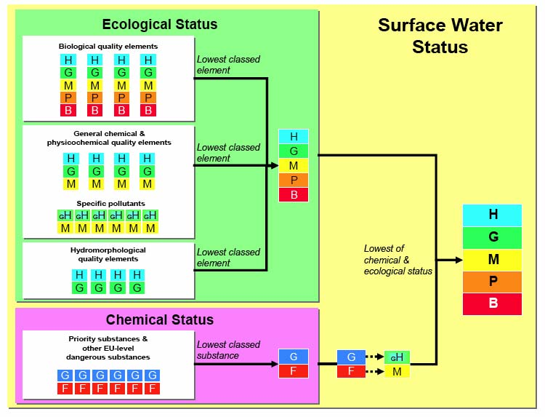

Slide 25
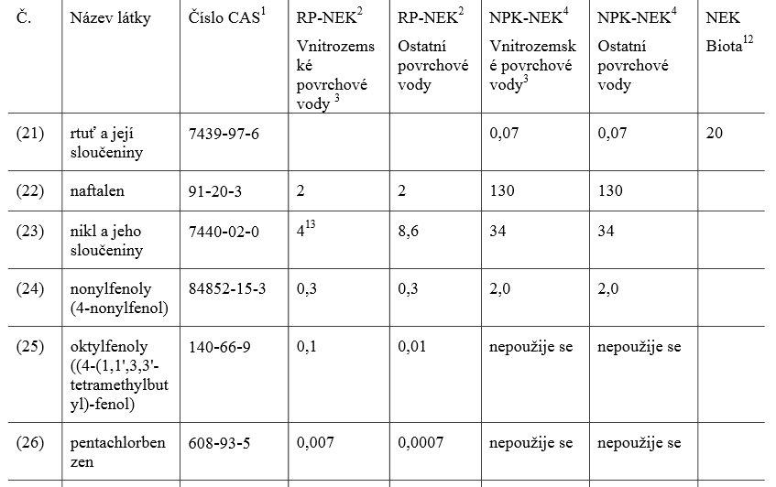
Seznam prioritních látek EU WFD (výběr, příklady)
  Aktuálně (2015) seznam 44 prioritních látek (viz dole)
  + seznam „sledovaných látek“ (watch list)

Slide 26
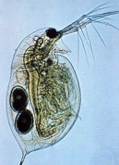
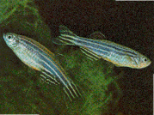
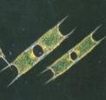
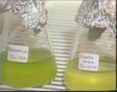
Odvození limitů
Experimentální ekotoxikologie → EC50 a/nebo NOEC z biotestů
Extrapolace → odvození PNEC (Predicted No Effect Concentration)
Přijetí do legislativy (politické)→EQS (Normy environmentální kvality)
Extrapolace
(např. Faktory nejistoty)
100
[Effect]
Threshold:
No Observed Effect Concentration (NOEC)
50
[concentration]
LC50

Slide 27
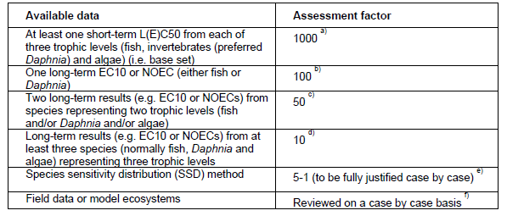
Faktory nejistoty - příklady
Faktory nejistoty pro odvození PNEC hodnot
(Guidance Document EU CIS-WFD No. 27)

Slide 28
→ odvození PNEC = bezpečná koncentrace
→ nastavení „limitů“ (EQS – environmental quality standards)
Hodnoty ekotox. EC50 / NOEC
Extrapolace pomocí faktorů (příklady)
Species sensitivity distribution (SSD)
statistická metoda – zohlední dostupná data
= EC50 více druhů
Dostupná data
Assessment factor
L(E)C50 short-term toxicity tests
1000
NOEC for 1 long-term toxicity test
100
NOEC for additional long-term
toxicity tests of 2 trophic levels
50
NOEC for additional long-term
toxicity tests of 3 species of 3
trophic levels
10
Protection level: 95%
[C]
HC5 = 95% protection level
PNEC (limity, EQS)

Slide 29
Bezpečnost průmyslových chemických látek

Slide 30
Jsou nebezpečné/toxické látky regulovány ?
Do nedávna – povinnost průmyslu prokazovat bezpečnost chemikálií velmi nepřehledná
Řada různých (protichůdných) regulací
Současnost
  EU = sjednocení – nová legislativa REACH
  USA, Japonsko, Canada atd. – podobný vývoj
Kromě toho existují direktivy pro specifické skupiny chemických látek
  Léčiva
  Pesticidy
  Biocidy
  Kosmetické látky

Slide 31
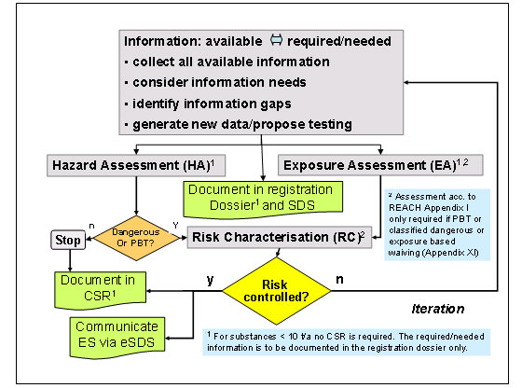
REACH - REGULACE chem. látek v EU
REACH = Registration, Evaluation and Authorisation of Chemicals

Slide 32
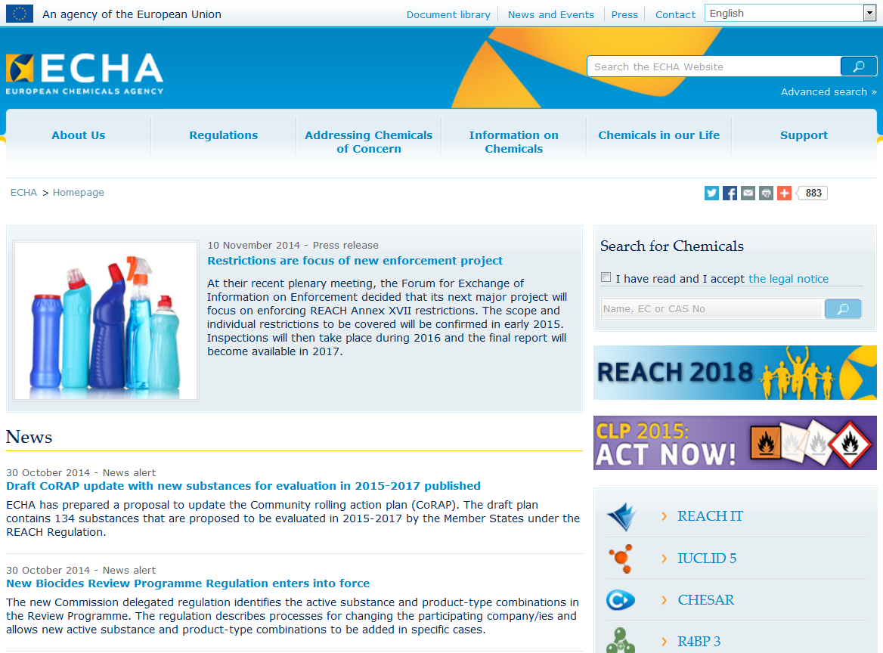
REACH - REGULACE chem. látek v EU
Evropská unie - ECHA (European Chemical Agency)
http://echa.europa.eu/

Slide 33
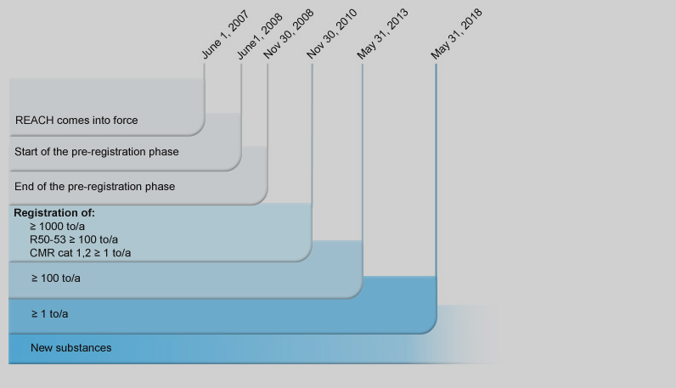
REACH - REGULACE chem. látek v EU
INNITIAL ESTIMATED NUMBER OF PHASE-IN SUBSTANCES: 30,000 REGISTERED SUBSTANCES IN ECHA (data from 31st March 2011)¹ : 2,452
^{[1} ECHA, Information on registred substances: http://apps.echa.europa.eu/registered/registered-sub.aspx

Slide 34
REACH - REGULACE chem. látek v EU
Všechny chemikálie vyráběné nebo dovážené do EU musí být registrovány, zhodnoceny (testovány) a autorizovány (náklady nese průmysl)
Zhodnocení rizik – cca 30000 chemikálií
  – harmonogram dle důležitosti (nejdříve HVP - High Volume Production chemicals > 1000 t/rok, postupně ostatní
Hodnocené parametry (požadovány “kvalitní” výsledky – zajištění dle GLP apod.)
  Fyz.chem. vlastnosti + degradabilita, persistence
  Toxicita pro člověka
  Nebezpečnost pro prostředí = ekotoxicita
Definování látek s velkým významem

Slide 35
REACH - REGULACE chem. látek v EU
Látky s velkým významem (nebezpečnost) - Annex XIV
  SVHC = Substances of Very High Concern
    Toxický pro reprodukci
    a/nebo Karcinogenní
    a/nebo Mutagenní
    a/nebo PBT (Persistentní Bioakumulativní Toxický)
    a/nebo vPvB (velmi P velmi B)
    → potenciální zákaz! Nesmí jít na trh a být užívány
  1) Candidate list: 22 látek (2014) – musí být zhodnoceny
  http://echa.europa.eu/chem_data/authorisation_process/candidate_list_table_en.asp
  2) ECHA doporučuje („recommendiation“) Evropské komisi zákaz vybraných látek

Slide 36
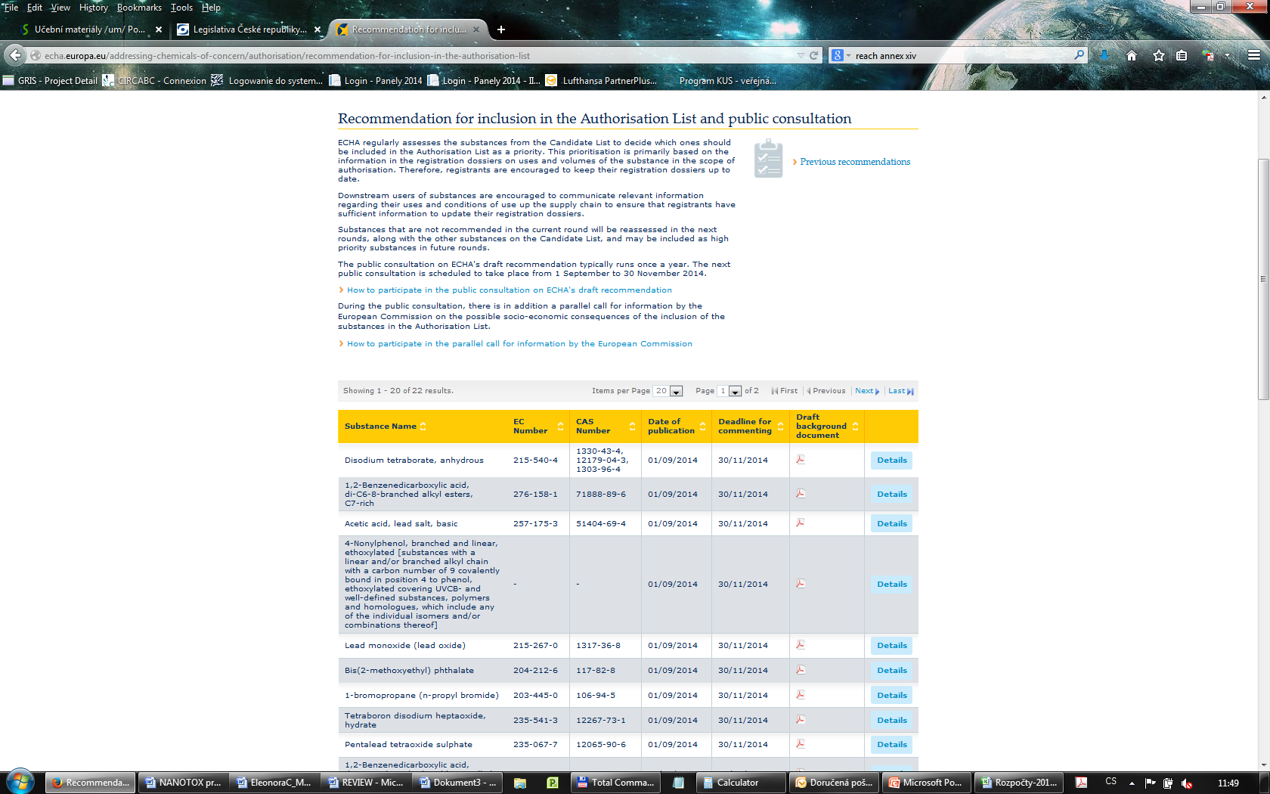
http://echa.europa.eu/addressing-chemicals-of-concern/authorisation/recommendation-for-inclusion-in-the-authorisation-list

Slide 37
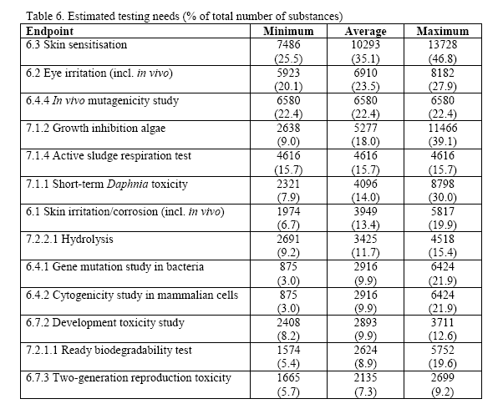
REACH - testování

Slide 38
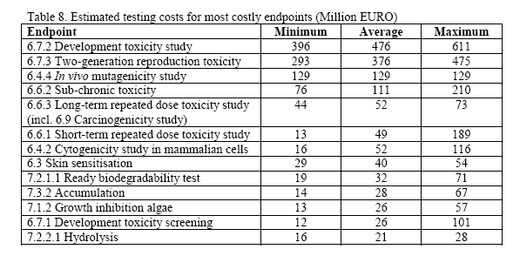
REACH - testování

Slide 39
Přípravky na ochranu rostlin
(pesticidy)

Slide 40
Zákon o rostlinolékařské péči – Z. 326/2004 Sb
Tento zákon upravuje práva a povinnosti fyzických a právnických osob, týkající se
  ochrany rostlin a rostlinných produktů proti škodlivým organismům a ochrany proti zavlékání organismů škodlivých rostlinám nebo rostlinným produktům do České republiky
  registrace, uvádění na trh, používání a kontroly přípravků na ochranu rostlin,
  omezování nepříznivého vlivu použití přípravků a dalších prostředků na zdraví lidí, zvířat a na životní prostředí,
POR – Přípravky na ochranu rostlin
  Lidově „pesticidy“, z hlediska zákona se odlišují „biocidy“ a také léčivé přípravky („př. antiparazitika“)
  Podobně jako léčiva – bioaktivní látky s vysokým potenciálem vedlejších účinků
Prováděcí vyhláška: Vyhláška č. 32/2012 Sb., o přípravcích a dalších prostředcích na ochranu rostlin

Slide 41
Označování POR
Fundazol 50 WP
Obchodní název
Obsah účinné složky (%)
Zbytek do 100% - přídatné látky
benomyl – obecný název
VINCLOZOLIN:
/S/-3-/3,5-dichlorfenyl- 5-metyl-5-vinyl-1,3-oxazolidin-2,4-dion
EC = emulgované koncentráty
WP = smáčitelné prášky
SL = rozpustné koncentráty
SC = suspenzní koncentráty
WG = ve vodě dispergovatelné granule

Slide 42
POR – základní principy regulace
Registrace
  Lze používat jen registrované přípravky
  Hodnocení přípravků
    Ověření vlastností, účinnosti, bezpečnosti …
Kontrola životního cyklu
  Používání jen v souladu s doporučeními
  Nebezpečný odpad ..
Autority
  EU – EFSA
  ČR – ÚKZÚS
Odkazy:
  DG SANCO
    http://ec.europa.eu/food/plant/protection/index_en.htm
    http://ec.europa.eu/food/plant/protection/evaluation/index_en.htm
    http://ec.europa.eu/food/plant/protection/evaluation/database_act_subs_en.htm
  EFSA
    http://www.efsa.europa.eu/en/praper/praperscdocs.htm
    http://www.efsa.europa.eu/en/panels/praper.htm

Slide 43
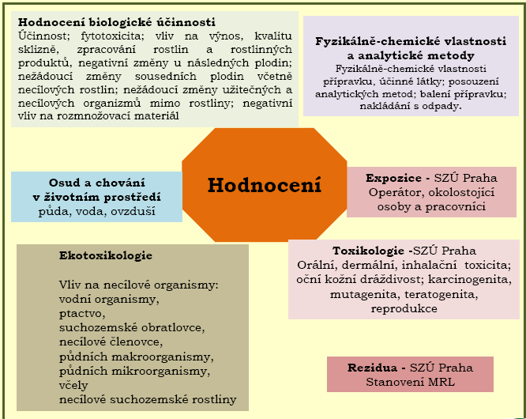
Registrace POR – rozsáhlá žádost
→ Ústřední kontrolní a zkušební ústav zemědělský

Slide 44
Přípravky na ochranu rostlin – požadavky při registraci
Toxikologické studie u přípravků na ochranu rostlin (POR)
  akutní orální toxicita
  akutní dermální toxicita
  akutní inhalační toxicita
  studie kožní dráždivosti
  studie oční dráždivosti
  studie senzibilizace
Hodnocení nebezpečnosti POR pro zdraví
  1. Toxicita POR - předložené toxikologické studie - ve většině případů
  2. Další nebezpečné vlastnosti určují (počítají) se z vlastností účinné látky a koformulantů - konvenční výpočtová metoda (+ individuální koncentrační limity)

Slide 45
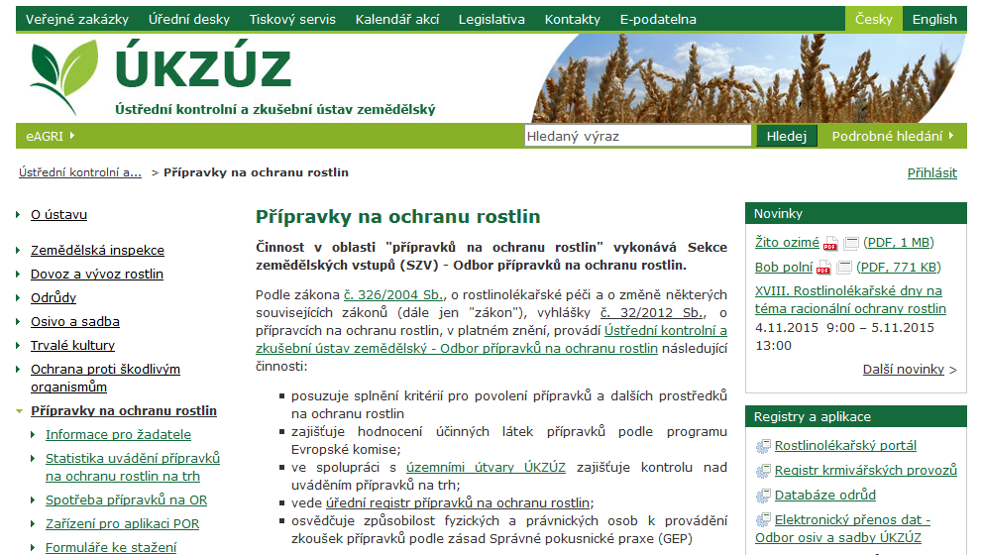
POR – od 2014 zajišťuje ÚKZÚZ (dříve SRS – Státní Rostlinolékařská Správa)

Slide 46
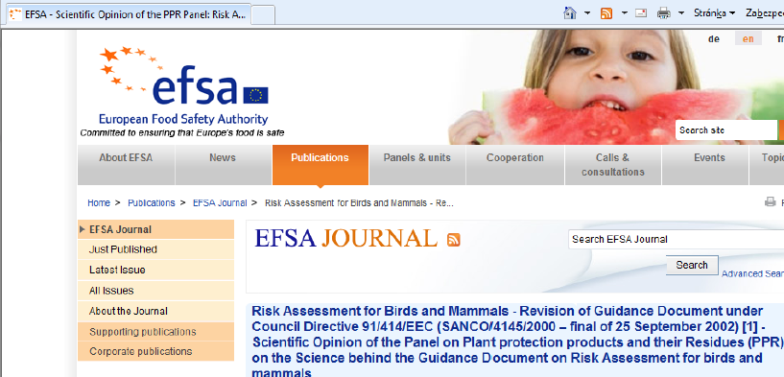
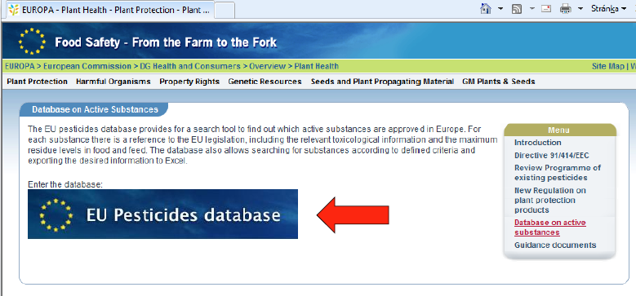
Na úrovni EU – hlavní agenda: EFSA a její databáze

Slide 47
Léčiva … a správná praxe

Slide 48
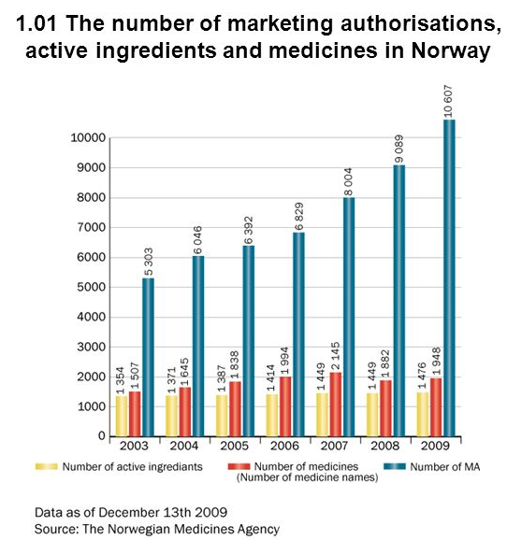
Léčiva – základní údaje
V ČR registrováno
  více než 50 000 variant léků a léčebných přípravků
  obsahujících více než 1000 aktivních látek
V UK v roce 2000 registrováno více než 3 000 aktivních látek
Graficky - příklad Norsko (2010) →

Slide 49
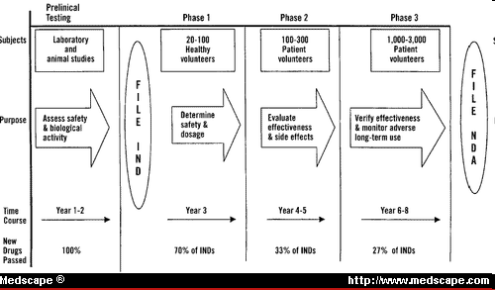
Vývoj nových léčiv

Slide 50
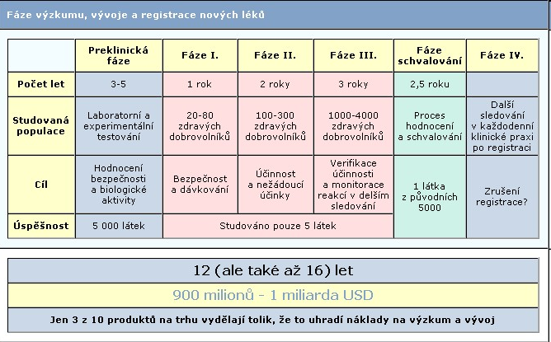
Vývoj nových léčiv
Internet Pfizer

Slide 51
Léčiva – základní údaje
„Nebezpečné“ faktory užívání léčiv
  Léky dále obsahují i pomocné látky, plniva, pigmenty, vosky, tmelící látky
  kromě léčiv se ve zdravotnictví používají např. i diagnostické látky (kontrastní látky NMR), dezinfekce
  látky přirozeně bioaktivní
    interakce látek ve směsích
    dlouhodobé účinky v nízkých koncentracích ?

Slide 52
Jednotlivá léčiva mají různý profil bezpečnosti/účinnosti:
účinná látka | léčebná hladina/dávka | toxická hladina/dávka
aminofylin | 44 - 111 μmol/l | > 110 μmol/l
digoxin | 1 – 1.9 nmol/l | > 3.2 nmol/l
gentamicin | 2 – 8 μmol/l | 4 – 8 μmol/l
fenbendazol | 5 – 50 mg/kg | 100x vyšší (10gm/kg – lab.)

Slide 53
Farmaka pro humánní medicínu
Farmaka pro veterinární medicínu
Exkrece (odpadní vody z nemocnic)
Exkrece (odpadní vody z domácností)
Komunální odpad (nevyužité léky)
Exkrece
Čistírna odpadních vod
Popelnice
Hnůj, kompost
Upravený kal
Zpracování kalů
Skládka
Půda
Povrchová voda
Podzemní voda
Vodní mikroflóra
Pitná voda
Výroba farmak
Upraveno podle: T.Heberer, Toxicology Letters 131, 5 – 17 (2002)

Slide 54
GLP a Léčiva
GLP & přesná dokumentace vyžadována u humánních i veterinárních léčiv:
Registrace před použitím
  průkaz a dokumentace farmakokinetiky, cílové aktivity ve srovnání s existujícími postupy, bezpečnost pro lidi + nově i pro životní prostředí …
Dokumentace celého životního cyklu
  výroba, přípravy v lékárnách, kontrola kvality, aplikace, reporting vedlejších účinků, likvidace (nebezpečný odpad)
Autority:
  ČR
    SÚKL (Státní úřad pro kontrolu léčiv)
    ÚSKVBL (Ústav pro státní kontrolu veterinárních biopreparátů a léčiv)
  EU: Evropská léková agentura (EMA)
  USA: Food and Drug Administration (FDA)

Slide 55
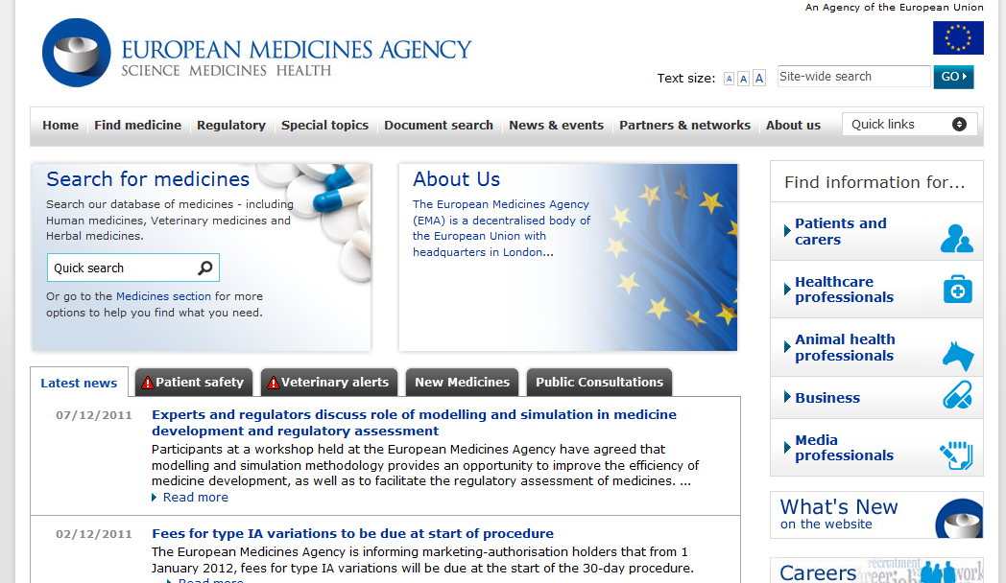
http://www.ema.europa.eu/

Slide 56
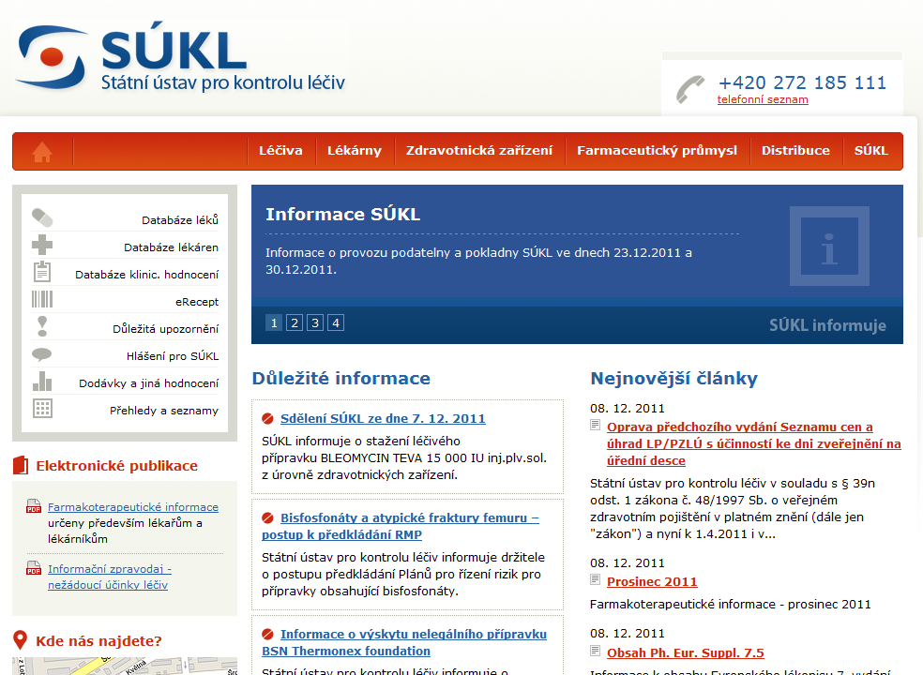
www.sukl.cz

Slide 57
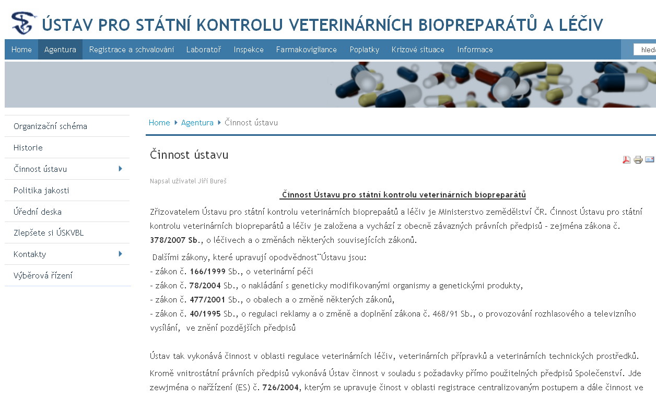
www.uskvbl.cz

Slide 58
GLP a Léčiva
Základní zákonný dokument:
Zákon o léčivech č. 378/2007 v platném znění (časté aktualizace)
    a příslušné prováděcí vyhlášky
    (viz příklad ve studijních materiálech)
Pro informaci: další zákony v kompetenci SÚKL
  Zákon č. 167/1998 Sb., o návykových látkách a o změně některých dalších zákonů, ve znění pozdějších předpisů
  Zákon č. 160/1992 Sb., o zdravotní péči v nestátních zdravotnických zařízeních

Slide 59
Prováděcí předpisy k zák. 378/2007 (výběr - příklady)
vyhláška č. 229/2008 Sb., o výrobě a distribuci léčiv, ve znění pozdějších předpisů
vyhláška č. 228/2008 Sb., o registraci léčivých přípravků, ve znění pozdějších předpisů
vyhláška č. 106/2008 Sb., o správné praxi prodejců vyhrazených léčivých přípravků a o odborném kurzu prodejců vyhrazených léčivých přípravků
vyhláška č. 226/2008 Sb., o správné klinické praxi a bližších podmínkách klinického hodnocení léčivých přípravků, ve znění pozdějších předpisů
vyhláška č. 54/2008 Sb., o způsobu předepisování léčivých přípravků, údajích uváděných na lékařském předpisu a o pravidlech používání lékařských předpisů, ve znění pozdějších předpisů
vyhláška č. 84/2008 Sb., o správné lékárenské praxi, bližších podmínkách zacházení s léčivy v lékárnách, zdravotnických zařízeních a u dalších provozovatelů a zařízení vydávajících léčivé přípravky, ve znění pozdějších předpisů
(viz příklad – studijní materiály) vyhláška č. 85/2008 Sb., o stanovení seznamu léčivých látek a pomocných látek, které lze použít pro přípravu léčivých přípravků, ve znění pozdějších předpisů
(viz příklad – studijní materiály) vyhláška č. 86/2008 Sb., o stanovení zásad správné laboratorní praxe v oblasti léčiv, ve znění pozdějších předpisů
vyhláška č. 143/ 2008 Sb., o stanovení bližších požadavků pro zajištění jakosti a bezpečnosti lidské krve a jejích složek (vyhláška o lidské krvi), ve znění pozdějších předpisů

